Slide 1
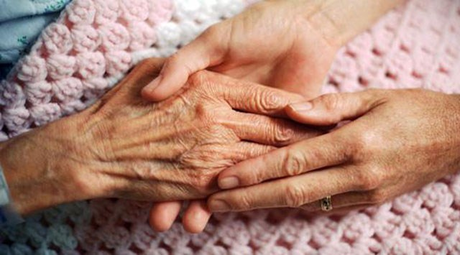
PALYATİF BAKIM
Arş. Gör. Dr. M. Nurdan ÖZKAYA
KTÜ Tıp Fakültesi Aile Hekimliği AD
6.2.2018

Slide 2
Takım Çalışması
Palyatif bakım nedir?
Nerelerde uygulanabilir?

Slide 3
Sunumun Amacı
Palyatif bakım hakkında bilgi vermek

Slide 4
Öğrenim Hedefleri
Palyatif bakımın tanımı yapabilmek
Palyatif bakımın sunulduğu yerleri sayabilmek
Palyatif bakım modellerini açıklayabilmek
Palyatif bakım konusunda yaşanan zorlukları sayabilmek
Türkiye’de Palyatif bakım konusundaki güncel durumu tartışabilmek
Pallia-Türk projesi ve hizmet basamaklarını açıklayabilmek

Slide 5
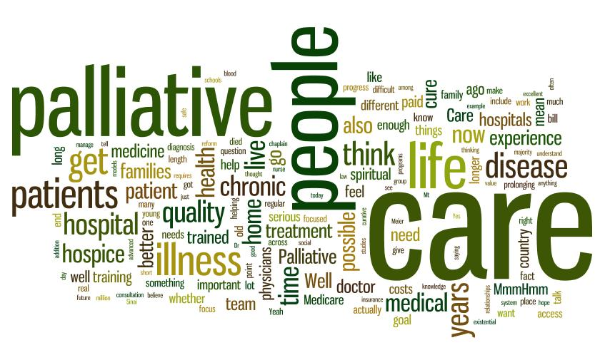
PALYATİF
Pallium (Latince): Örtü yada perde
Palliatif (Fransıza): Hastalık belirtilerini iyileştirmeksizin geçici olarak hafifleten veya ortadan kaldıran ilaç veya yöntemler.

Slide 6
Palyatif Bakım
Dünya Sağlık Örgütü (WHO) palyatif bakımı
1990 yılında:
“Hastalığı ortadan kaldıran tedavilere yanıt vermeyen hastalara verilen aktif ve bütüncül bakımdır” şeklinde tanımlarken
2012 yılında:
“yaşamı tehdit edici hastalıklara eşlik eden sorunlar yaşayan hasta ve ailelerin, fiziksel, psikososyal ve manevi (spiritüel) problemlerini erken tanımlama, değerlendirme, tedavi ederek acı çekmelerini azaltma ya da önleme ve böylece yaşam kalitelerini artırma amacı olan bir yaklaşım’ olarak tanımlamıştır.

Slide 7
Bakıma erişim
Her yıl ortalama 40 milyon insanın palyatif bakım ihtiyacı olduğu ve bunların %78’inin düşük ve orta gelirli ülkelerde yaşadığı tahmin ediliyor.
Palyatif bakım ihtiyacı olan kişilerin sadece %14’ü bu bakımı alabiliyor.
Who Palliative Care, Fact sheet, Reviewed August 2017

Slide 8
www.kanser.org.gov.tr

Slide 9
www.kanser.org.gov.tr

Slide 10
Palyatif Bakım Neden Gerekli?
HASTA HAKLARI YÖNETMELİĞİ
Madde 13- Ötenazi yasaktır. Tıbbi gereklerden bahisle veya her ne suretle olursa olsun, hayat hakkından vazgeçilemez. Kendisinin veya bir başkasının talebi olsa dahil, kimsenin hayatına son verilemez.
Madde 14- Personel, hastanın durumunun gerektirdiği tıbbi özeni gösterir. Hastanın hayatını kurtarmak veya sağlığını korumak mümkün olmadığı takdirde dahi, ıstırabını azaltmaya veya dindirmeye çalışmak zorunludur.

Slide 11
DSÖ’ye göre palyatif bakım (WHO, 1990,1997,1998)
Yaşam ve ölüme normal bir süreç olarak bakar.
Ölüm sürecini değerli bir yaşantı olarak görür.
Ölümü ne hızlandırır ne de geciktirir.
Ağrı ve diğer semptomları hafifletir.
Psikolojik ve manevi bakımı birleştirir.
Hastanın ölümüne kadar aktif olarak yaşamasına yardım edici bir destek sistemi sağlar.
Hasta yakınlarının hastalığa ve yas sürecine uyum yapmalarına yardım eder.
Multidisiplinerdir (hekimler, hemşireler, ruh sağlığı uzmanları, din adamları, gönüllüler).

Slide 12
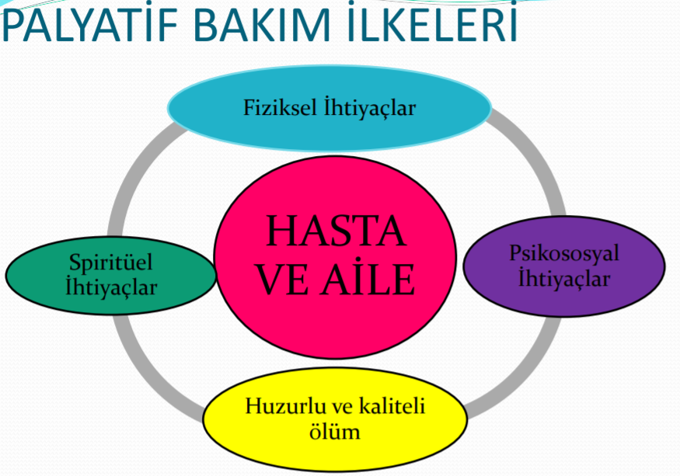
Palyatif Bakımın Kapsamı
Yalnızca yaşamı tehdit eden ve kür şansı olmayan hastalık tedavi edilmez.
Ağrı ve diğer birçok fiziksel semptom üzerine etkileri olan psikolojik, sosyal, manevi ve kültürel konular da palyatif bakımın kapsamındadır.
Palyatif bakıma bir tür “bakım felsefesi” de denebilir.
Notes:
Palyatif bakımın primer rolü başta ağrı olmak üzere tüm fiziksel ve emosyonel semptomların rahatlatılmasıdır.

Slide 13
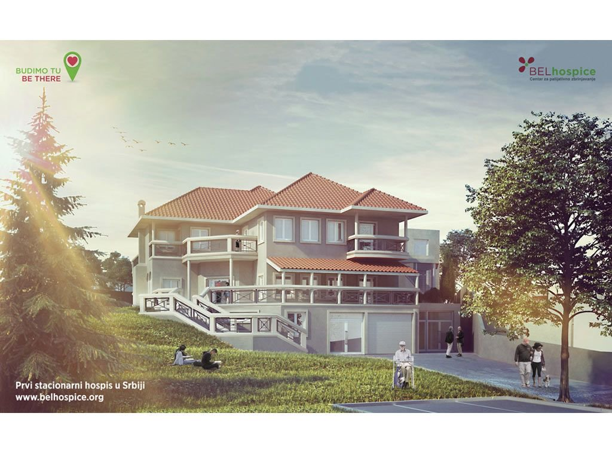
PALYATİF BAKIMIN SUNULABİLECEĞİ YER
Hastane
Aile Sağlığı Merkezi
Ev
Son dönem bakımevleri (Hospis)
Notes:
Palyatif bakım hastanede yatarak, ayaktan ya da evde uygulanabilir.
Palyatif bakımda kullanılan hospis modeli ise küratif ya da yaşamı uzatıcı tedavi şansı olmayan, hayatın son dönemindeki hastalarda bakımevinde uygulanan tedavi modelidir.

Slide 14
Palyatif bakım modelleri
Hastane Temelli Palyatif Bakım
Evde Palyatif Bakım
Toplum Temelli Palyatif Bakım

Slide 15
1. Hastane Temelli Palyatif Bakım
Hastane bünyesinde oluşturulmuş palyatif bakım hizmeti veren merkezlerdir.
Genel hasta servisleri, kendine özgü fiziksel ve psikososyal sorunları olan ve uzmanlaşmış bir yaklaşım gerektiren kanser hastaları için uygun olmayabilir.
Özellikle ağrı ve diğer semptomlardan yakınan, temel gereksinimlerinin karşılanmasında yetersiz kalınan yüksek riskli kompleks hastaların bakım kalitesinin artmasını ve bakım maliyetinin azalmasını sağlamıştır.
Notes:
Bu nedenle hastane temelli palyatif bakım programları son yıllarda hızla artmıştır.

Slide 16
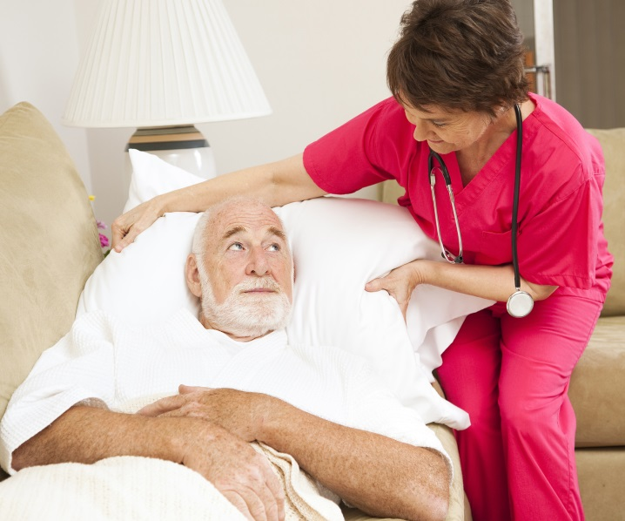
2. Evde Palyatif Bakım
Hastanede verilebilecek düzeyde palyatif bakımın hastanın kendi ev ortamında verilmesinin sağlanmasıdır.
Hasta, palyatif bakım desteğine 7/24 saat ulaşabilir.
Kanser hastalarının temel ihtiyacı olan semptom kontrolü ve terminal bakım hizmetlerine hastane temelli palyatif bakım üniteleri ile koordinasyonlu çalışılarak ulaşabilir.

Slide 17
3.Toplum Temelli Palyatif Bakım
Ayaktan tedavi edilebilecek hastalar için oluşturulmuş kliniklerden oluşmaktadır.
Bu kliniklerde semptom kontrolü, hastaların beslenmesinin desteklenmesi gibi uygulamaların yanında psikososyal ve manevi olarak hasta ve yakınları desteklenmektedir.
Ayrıca hasta ailesine hasta bakımını nasıl sağlayacağı konusunda eğitim de verilmektedir.

Slide 18
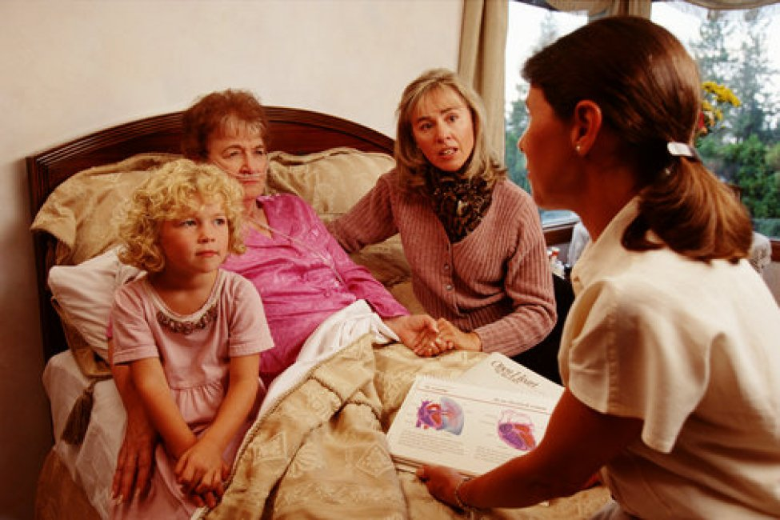
PALYATİF BAKIM İLKELERİ
Hasta ve ailesinin bilgi gereksinimi
Her hasta ve ailenin bireysel değerlendirmesi
Hastanın fiziksel ve emosyonel semptomlarının yönetimi

Slide 19
Hastaya Yaklaşım
Hastaya sağlanması ve sunulması gereken 2 anahtar bileşen vardır.
Konforun sağlanması ve sağlanacağı güvencesi
Hastaya bir insan olarak değer verilmesi ve saygı gösterilmesi

Slide 20
Hastaya Yaklaşım
Konfor ile kastedilen ağrı yakınmasının ortadan kaldırılması/hafifletilmesi yani etkin analjezidir.
Anksiyete, depresyon, suisit düşünceleri ve girişimleri...
Ağrının sık değerlendirilmesinin hasta/ hasta yakınları için önemli
Hastaya değer verme ve saygı gösterme
Hastanın özel alan oluşturmasına izin verilecek şekilde bakımının sürmesidir.
Her hasta için özel oda sağlanamayabilir, ancak hastanın diğer kişiler tarafından görülmeyecek, yakınları ile rahatça görüşebileceği ortamların sağlanması önemlidir.

Slide 21
Hastaya Yaklaşım
Önemli konu hastalardan bahsedilirken
“üç numaralı odadaki akciğer kanseri”
“8 numaralı odadaki kadın hasta” gibi tanımlamalar kullanılmamalı
Hem hasta hem de hasta yakınları için rahatsız edici
Her hastanın biricik olduğu, bir yaşamı olduğu, bu yaşamından mutlu olan yakınlarının olduğu hatırlanmalıdır.
Bu nedenle Ahmet bey, Ayşe hanım olarak hastaları tanımlamak gerekir.
Klinisyenin bu tanımlamalarının altında yatan nedenin palyatif bakım hastası ile yakın iletişim ve etkileşim kurmaktan kaçınması..

Slide 22
Bakımdaki Zorluklar
Terminal dönemdeki hastalarda palyatif bakım ve semptom kontrolü birçok faktör nedeniyle komplike bir hal alır.
İleri yaş (olguların üçte ikisi 65 yaş ve üzeri)
Malnutrisyon, düşük serum albumin düzeyleri
Otonom sinir sistemi fonksiyonlarında yetersizlik
Azalmış renal fonksiyon kapasitesi
Sınırda algı düzeyi
Epilepsi eşiğinde düşme (metastatik beyin, opioid kullanımı)
Uzun dönem opioid tedavisi
Çoklu ilaç tedavisi
Sorunlardaki çeşitlilik nedeniyle palyatif bakım, farklı disiplinler arası iletişim ve koordinasyon dolayısıyla iyi bir ekip çalışması gerektirir.

Slide 23
PALYATİF BAKIM EKİBİ

Slide 24
Neden önemli?
Palyatif bakım ciddi hastalıklarda erken dönemde başlatıldığında klinik açıdan ve yaşam kalitesi açısından daha anlamlı iyilik sağlar.
Yapılan bir çalışmada yeni tanı konulan metastatik evre küçük hücreli dışı akciğer kanserli hastalar iki gruba randomize edilmiş, bir gruba sadece standart onkolojik tedavi, diğer gruba onkolojik tedavi ile birlikte erken palyatif tedavi uygulanmıştır.
Erken palyatif tedavi uygulanan grupta daha iyi yaşam kalitesi skorları, daha az depresif semptomlar ve daha uzun sağ kalım elde edilmiştir.
Bu çalışmanın sonuçları palyatif bakımın sadece kanser hastalarında değil, yaşamı tehdit eden hastalığı olan tüm hastalarda önemli olacağına ışık tutmuştur.

Slide 25
Palyatif Bakım İhtiyacının Değerlendirilmesi
Yaşamı tehdit eden hastalığı olan hastaların palyatif bakım yönünden değerlendirilmesinde standart bir yaklaşım yoktur ve çoğu zaman klinik pratikte yetersiz kalınmaktadır.
ABD Palyatif Bakım Gelişim Merkezi 2011 konsensus raporuna göre hastaneye kabul edilen hastalarda, primer bakım ekibinden bir doktorun palyatif bakım ihtiyacının ana hatlarını belirlemesi, ekibin bilgilerinin üstünde bir yaklaşım gerektiren sorun varsa palyatif bakım uzmanına konsulte etmesi önerilmektedir.
Ayaktan tedavi edilen hastalar içinse mevcut bir palyatif bakım değerlendirme kriteri yoktur.
Ev ortamında konforu sağlamaya yönelik palyatif tedavi planı sık tercih edilmektedir.

Slide 27
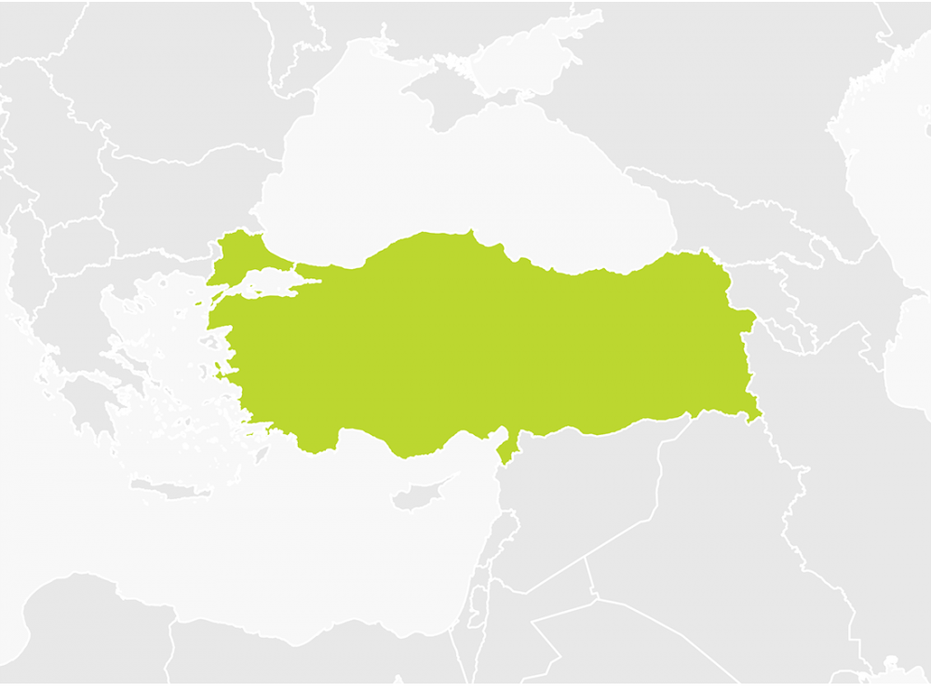
Türkiye’de durum..
Pallia-TURK-2011..
Çalıştay-2013..
Yönerge -2015..

Slide 39
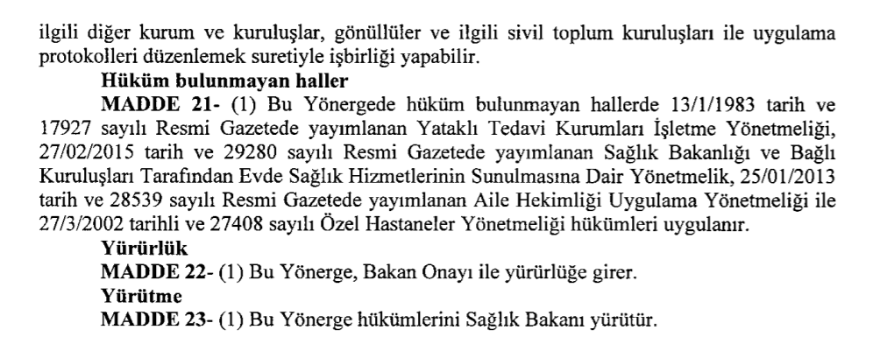

Slide 41
Çalıştayın Gerekçesi
‘’İdeal bir palyatif bakım nasıl olmalı?’’ sorusuna yanıt..
Ülkemizde hastanede ve evde uygulanacak olan palyatif bakım hizmetlerinin içeriğinin ve örgütlenmesinin tartışılması gerekmekte..
25 Nisan 2013 Perşembe günü İzmir Kamu Hastaneleri Birliğinde ilk ‘Palyatif Bakım Çalıştayı’ gerçekleştirilmiştir.
Çalıştayın amacı;
İlimizde aynı alanda çalışan profesyoneller arasında ‘Palyatif Bakım’ hakkında ortak terminolojinin belirlenmesi,
İdeal hizmet ekibinin tanımlanması ve kurumlar arası işbirliği adımlarının atılması olarak belirlenmiş.
Çalıştayda bu alandaki belirsizliklerin son bilgiler ışığında tartışılması, standartlarının oluşturulması, ortak akıl ile etkili bir hizmet modeli oluşturulması amaçlanmıştır.

Slide 42
ÇALIŞTAY RAPORU
Grubun Hedefleri:
Kapsam ne olmalı?
Hangi Hasta Grupları Palyatif Bakıma Girmeli?
Ek 1’ de yer alan palyatif bakıma alış skorlaması yapılarak, palyatif bakım alış kriterleri belirlenir.
Toplam skoru ≥ 4 olanlar palyatif bakıma kabul edilir.

Slide 44
Bakım Ünitesine Yatış
Palyatif Bakım Ünitesine Yatış Kriterleri
yatağa bağımlı, küratif tedavisi olmayan, fiziksel ve emosyonel semptomların kontrol edilmesinde güçlük yaşanan, başkasının desteğine ihtiyacı olan hastalar palyatif bakım ekibi tarafından değerlendirilir.
Yatırılarak bakım verilmesinin, kişiye veya ailesine yararlı olacağına karar verilen hastaların yatışı sağlanır.
Özellikle aşağıdaki şartları taşıyan hastaların palyatif bakıma yatışı sağlanır.

Slide 45
Yatış şartları
Medikal tedaviye rağmen VAS ağrı skalası ≥ 5 olan, ağrıya bağlı uyku düzeni bozulan, istirahatte dahi ağrısı devam eden ve yan etkiler nedeni ile medikal tedavi uygulanamayan hastalar
Oral alımı bozulmuş, NRS 2002 beslenme skoru ≥ 3 olan, son 6 ay içerisinde % 10’dan fazla kilo kaybı olan, hiç oral alamadığı için enteral ya da parenteral beslenme desteğine ihtiyaç duyan malnutrisyonlu hastalar
Enfekte ve/ veya tedaviye dirençli, Evre III- IV (Norton/ Braden' a göre) dekübit yarası olan hastalar,
Deliryum tanısı almış, etiyolojisi multiple veya belirsiz olan hastalar
Geriatrik Sendromlar: düşme, inkontinans, ihmal ve kötüye kullanım vb. hastalar
Tedaviye dirençli, evre IV kalp yetmezliği olan frajil hastalar

Slide 46
Yatış şartları
Tedaviye rağmen klinik ve laboratuvar olarak kötüleşen ve semptomları artan (dispne, hemoptizi, kontrol edilemeyen ağrı vb.) Karnofsky performans skoru < %70 olan, vertebra metastazı, hiperkalsemi gibi onkolojik acilleri olan, son 3 ay zarfında 2 defadan fazla pnömoni geçiren, ko-morbiditesi yüksek, beklenen yaşam süresi 6 aydan kısa, cerrahi, radyoterapi (RT) ve kemoterapi (KT) gibi tedavilere rağmen progressif hastalığı olan onkoloji hastaları
Kronik, tedaviye dirençli olan son dönem akciğer hastaları
Klinik tablosunda akut değişiklik olan demans hastaları: FAST (Functional Assesment Staging of Alzheimer’s Disease) Sınıflandırılmasına göre Evre 7 ve üzeri olan ve günlük aktivelerinin en az üç tanesini yardımla yapabilen hastalar
Kronik nörolojik hastalığı olup (Hipoksik iskemik ensefalopati, İnme, Parkinson hastalığı, Amiyotrofik lateral skleroz ,Multipl Skleroz vb klinik tablosunda akut değişikliği olan (ateş, beslenme bozukluğu, dekübit yarası, üriner enfeksiyonlar, pnömoni, öz bakımlarında azalma vb) hastalar
Tükenme Sendromu'na girmiş son dönem HIV hastaları

Slide 48
Palyatif Bakım Ünitesinden Evde Bakım Aşamasına Geçiş Kriterleri
Taburculuk planlanmasının amacı; sürekli bakım için bir çerçeve oluşturmak ve hastanın bir ortamdan daha uygun bir ortama geçişini kolaylaştırmaktır.
Taburculuk multidisipliner bir süreçtir ve sürdürülmesi tüm ekibin ortak ve açık iletişimine bağlıdır.
Taburculuk planlanmasında; hasta ve ailesinin tüm kararlara katılımı konusunda bilgilendirilmesi ve aydınlatılmış onamının alınması gereklidir.

Slide 49
Taburculuk kriterleri
Hastanın semptomları kontrol altına alındı ise (dispne, hemoptizi, malnutrisyon gibi)
Akut medikal problem çözüldü ise (örn: geriatrik hasta deliryum tablosundan çıktı ise, malignite hastasının hiperkalsemisi tedavi edildi ise vb.)
Hastaya ancak hastanede uygulanabilecek medikal girişimler komplikasyonsuz bir şekilde yapıldı ise örneğin: trakestomi açıldı, Perkutan Endoskopik Gastrostomi (PEG) yerleştirildi ise.
Hastanın / çevresinin taburcu olmayı talep etmesi durumunda, hastalar eve çıkabilir.

Slide 50
Taburculuk kriterleri
Hasta, epikriz ve bakım direktifleriyle Aile Hekimi ve/ veya Evde Bakım Birimine yönlendirilir.
Ev ve bakım koşullarının hasta için uygun olup olmadığının değerlendirilmesi (sosyal hizmet uzmanı, evde bakım ekibi tarafından) ve gerekli düzenlemelerin sağlanması gereklidir.
Evde bakım imkanı olmayan hastalar için (kimsesiz, evsiz, sosyal desteği olmayan vb) hospis, bakımevi gibi birimlere yönlendirilerek bakımlarının devamının sağlanması uygundur.

Slide 51
Çalıştay Kararları
Tüm bu fikirler sonucunda Palyatif Bakıma yönelik eğitim programlarının multidisipliner olmasına karar verilmiştir.
‘Genel Palyatif Bakım Kursu’ adı altında bir kurs oluşturulup ileri dönemde eğitimin hastalıklara yönelik olarak çeşitlendirilebileceği yönünde karar alınmıştır.
Palyatif bakım merkezleri (klinikleri) yurt içinde spesifik alanlara yönelik yaygınlaştıklarında kursların da hastalıklara spesifik olarak (Kronik akciğer hastalıkları, Kalp yetersizliği, vb.) çeşitlendirilebileceği…

Slide 52
Genel Palyatif Bakım Kursu
Palyatif Bakıma yönelik sağlık profesyonellerine uygulanacak olan
Genel Palyatif Bakım Kursu
Kamu / özel sağlık kuruluşlarında
palyatif bakım hizmetlerinde çalışan/çalışacak olan
hekim, hemşire, psikolog, fizyoterapist, sosyal hizmet uzmanı ve diyetisyenlere,
kurs programına uygulama ve teorik ders 82 saat/10 iş günü
planlanmış, kurs sonrası katılımcılara sertifika verilmesi önerilmiştir.
Kurs içeriği ve ders saatleri Ek-2 dedir.

Slide 56
Palyatif bakım hizmetlerinin organizasyonu
Wright ve arkadaşlarının (2008) çalışmasında; dünya genelinde palyatif bakım hizmetleri dört gruba ayrılmıştır.
“Grup 1” hospis ve/veya palyatif bakım aktiviteleri bulunmayan ülkeler;
“Grup 2” Türkiye’nin de aralarında bulunduğu hospis ve/veya palyatif bakım aktiviteleri yapılanmamış ve henüz yeterli olmayan ülkeler;
“Grup 3” hospis ve/veya palyatif bakım aktiviteleri yerel ve/veya bölgesel hizmetlerle sağlanan ülkeler;
“Grup 4” hospis ve/veya palyatif bakım aktiviteleri sağlık sistemi içerisine yaygın olarak entegre olmuş ülkeler şeklinde belirtilmiştir.
Lynch ve ark (2013) çalışmasında ise palyatif bakım hizmetlerinin gruplandırılması
“Grup 3” ve “Grup 4” alt kategorilerine ayrılmıştır.
“Grup 3b” Türkiye’nin de içinde bulunduğu palyatif bakım aktivitelerinin yerel/bölgesel olarak desteklendiği ülkeler.

Slide 57
Dünyada Palyatif Bakım
Ülkelerin %32’sinde (75 ülkede) palyatif bakım aktivitesi yok
%10’unda (23 ülke) palyatif bakım hizmetleri yapılanma aşamasında,
% 39’unda (91 ülke) palyatif bakım yerel servislerle sağlanmakta
(Grup 3a ve Grup 3b ülkeleri birlikte düşünüldüğünde)
%19’unda (45 ülke) palyatif bakım hizmetlerinin sağlık hizmetlerine entegre bir şekilde sunulmakta
(Grup 4a ve Grup 4b ülkeleri birlikte düşünüldüğünde)
Lynch ve arkadaşları (2013)

Slide 58
PALLİA-TÜRK
Türkiye’de palyatif bakım aktiviteleri desteklenmekte ve sağlık sistemimiz içerisine entegre edilemeye çalışılmaktadır.
Sağlık Bakanlığı Kanserle Savaş Dairesi’nce palyatif bakım konusunda yaşanan sıkıntıları gidermek amacıyla toplum tabanlı bir proje gerçekleştirilmesi amaçlanarak “PALLİA-TURK” adında bir proje hazırlanmıştır.
Pallia-Türk Projesi hemşire, aile hekimleri ve KETEM personelleri ile yaygınlaşmış dünyadaki ilk toplum tabanlı palyatif bakım projesidir (Sağlık Bakanlığı 2014).
Bu proje 2011 yılı itibari ile başlatılmıştır.

Slide 59
Palyatif Bakım Hizmetleri Basamaklandırılması
Bu projede palyatif bakım hizmetleri aşağıda belirtildiği şekilde basamaklandırılmaktadır;
Birinci Basamak Palyatif Bakım Hizmetleri:
Bu hizmetlerin aile hekimleri, evde bakım hizmetleri, KETEM, belediyeler ve sivil toplum kuruluşları ile işbirliği halinde yürütülmesi planlanmaktadır.
Ağrı, konstipasyon gibi akut semptomların yönetimi,
yara bakımı ve parentaral ilaç uygulamaları yapılabilecek.
Hastalar için birinci basamak palyatif bakım hizmetleri yeterli gelmiyorsa ikinci ve üçüncü basamak palyatif bakım hizmetlerine yönlendirilebilecektir.

Slide 60
İkinci Basamak Palyatif Bakım Hizmetleri
Bu hizmetler için İkinci Basamak Hastanelerde yer alan Onkoloji Tanı Tedavi Merkezlerinde verilen palyatif bakım hizmetlerini kapsaması planlanmaktadır .
Akut semptomları kontrol altına alınamayan hastalar bu merkezlerde disiplinlerarası ekip (palyatif bakım konusunda eğitimli ve deneyimli bir doktorun ekip liderliğinde, doktorlar, hemşireler, psikolog, diyetisyen, psikiyatrist, ve sosyal hizmet uzmanı) tarafından değerlendirilecektir.

Slide 61
Üçüncü Basamak Palyatif Bakım Hizmetleri
Bu hizmetler için Üçüncü Basamak Hastane Merkezleri’nde Kapsamlı Palyatif Bakım Merkezlerinin kurulması planlanmaktadır.
Birinci ve ikinci basamak palyatif bakım hizmetleri ile kontrol altına alınamayan kompleks hastalar bu merkezlere sevk edilebilecektir.
Disiplinlerarası ekip yaklaşımı ile çalışacak bu merkezlerde
farklı uzmanlık alanlarına sahip doktorlar (iç hastalıkları, cerrahi medikal onkoloji, radyasyon onkolojisi, kardiyoloji, göğüs hastalıkları, psikiyatri, fizik tedavi ve rehabilitasyon, anestezi veya algoloji ve pratisyen),
onkoloji alanında deneyimli hemşireler (iki hastaya bir hemşire),
sosyal hizmet uzmanı, psikiyatrist, diyetisyen, psikolog ve din uzmanı görev alacaktır.
Ayrıca bu merkezlerin eğitim, araştırma ve palyatif bakım hizmetinde görev alacak profesyonellerin eğitiminden sorumlu olması beklenmektedir.

Slide 62
Palyatif Bakım Merkezleri
Pallia-Türk Projesi kapsamında pilot hastane olarak belirlenen Ankara Ulus Devlet Hastanesi.
Kasım 2006’da kurulan Anadolu Sağlık Merkezi Palyatif Bakım Ünitesi
2006 yılında Ege Üniversitesi Tülay Aktaş Palyatif Bakım Ünitesi
2007 yılında Dr. Abdurahman Yurtaslan Onkoloji Eğitim ve Araştırma Hastanesi Ağrı ve Palyatif Bakım Kliniği
2011 yılında Hacettepe Üniversitesi Hastaneleri Onkoloji Hastanesi’nde Palyatif Bakım Ünitesi
Sağlık Bakanlığı’nın 2015 yılı verilerine göre Sağlık Bakanlığı tarafından tescil edilen palyatif bakım ünitesi sayısı 87 olarak belirtilmektedir (Sağlık Bakanlığı 2015b).
Sağlık Bakanlığı Sağlık Hizmetleri Genel Müdürü Doğan Ünal, Türkiye'de Ocak 2016 itibariyle 29 sağlık bölgesinde açılan 148 palyatif (destek) bakım merkezinde, 1672 tescilli yatak kapasitesi ile hizmet verildiğini söyledi (Medimagazin).

Slide 64
Kaynaklar
T.C. Sağlık Bakanlığı Tükiye Halk Sağlığı Kurumu Kanser Daire Başkanlığı, Palyatif Bakım, Dr. Ezgi ŞİMŞEK UTKU, www.kanser.gov.tr
T.C. Sağlık Bakanlığı Tükiye Halk Sağlığı Kurumu Palyatif Bakım Felsefesi, Fiziki Yapı ve Fonksiyonları Doç. Dr. Murat Gültekin, www.palyatifbakim.org.tr
Palyatif Bakım, Doç.Dr. Ayşe Palandüz, http://istanbultip.istanbul.edu.tr/ogrenci/wp-content/uploads/2015/10/Palyatif-Bak%C4%B1m.pdf
PALYATİF BAKIM Prof. Dr. Meral GÜLHAN Ufuk Üniversitesi Tıp Fakültesi Göğüs Hastalıkları Anabilim Dalı,
Dünyada ve Türkiye’de Palyatif Bakım Eğitim ve Örgütlenmesi, Palliative Care Education and Organization in the World and Turkey, Fatma ŞAHAN USLU, Füsun TERZİOĞLU, Cumhuriyet Hemşirelik Dergisi, 2015
World Helath Organization, www.who.int

